Slide 1
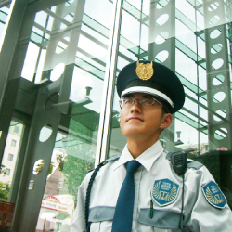
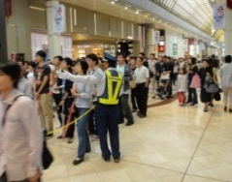
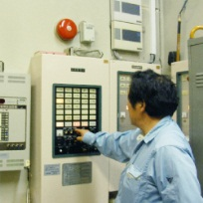

安全・安心な社会創りのプロとして
私たちは、平成２年１２月に東洋ワーク株式会社のセキュリティ部門として誕生し、平成２１年９月に東洋ワークセキュリティ株式会社となり、事業開始以来、東北を中心として高い技術力とネットワーク構築を進め、積極的な事業展開により全国各地にエリアを拡大して参りました。
これからも更なる成長を求め、「東洋ワークセキュリティ沖縄株式会社」を平成２５年９月に設立致しました。
会社概要
商号 東洋ワークセキュリティ沖縄株式会社
所在地 〒900-0002 沖縄県那覇市曙2-24-13 曙沖商ビル２Ｆ 2-B
ＴＥＬ098-943-1320 ＦＡＸ098-943-1188
設立 平成25年9月2日
役員 代 表 取 締 役 高原 実
取 締 役 統 括 部 長 玉那覇 有滋
取 締 役 板場 勝彦
監 査 役 伊藤 明洋
資本金 800万円
従業員 350名
取引金融機関 琉球銀行
事業内容
警備業認定番号 沖縄県公安委員会認定 第97000220号
■警備業務
－施設警備
－交通誘導警備
－イベント・オープン警備
－高速道路警備
－常駐警備
－出入管理業務
■駐車場管理・保安サービス業務
資格者
[セキュリティ事業]
■警備員指導教育責任者
１号資格者：施設警備業務・巡回警備業務
２号資格者：交通誘導警備業務・雑踏警備業務
■施設警備検定１級・２級
■交通誘導警備検定１級・２級
■雑踏警備検定１級・２級
[特別講習講師]
■施設警備（２級）特別講習講師
■交通誘導警備（１級・２級）特別講習講師
■雑踏警備（１級、２級）特別講習講師
グループ企業
■東洋ワーク株式会社
〒980-0803 宮城県仙台市青葉区国分町1-7-18 白蜂広瀬通ﾋﾞﾙ5F
事 業 内 容 ／生産請負事業、一般・製造労働者派遣事業、
有料職業紹介事業
■株式会社クリーン＆クリーン
〒980-0803 宮城県仙台市宮城野区中野4-2-38
事 業 内 容 ／ショッピングバスケット・各種コンテナ・
製造トレイ洗浄事業
■東洋ワークセキュリティ株式会社
〒980-0803 宮城県仙台市青葉区国分町1-7-18 白蜂広瀬通ﾋﾞﾙ6F
事 業 内 容 ／警備業、ビルメンテナンス業務、
環境衛生管理業務、清掃業務
拠点
■那覇営業所 沖縄県那覇市曙2-24-13 曙沖商ﾋﾞﾙ2F Tel098-943-1320 Fax098-943-1188
■沖縄中部営業所 沖縄県沖縄市泡瀬3-1-6 2F Tel098-934-7202 Fax098-934-7203
■名護事業所 沖縄県名護市大南2-3-1 Tel0980-43-0798 Fax0980-43-0799
東洋ワークセキュリティ沖縄株式会社
TOYOWORK SECURITY OKINAWA

